Slide 1
Politički život i stranke u Srbiji
krajem 19. i početkom 20 veka
Autori:
Boris Romanov
Vladimir Pešić

Slide 2
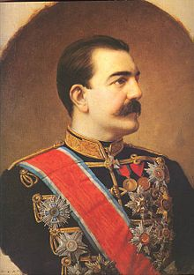
Počeci političkog života u Srbiji
Posle sticanja nezavisnosti, pred knezom Milanom i vladom stajali su zadaci izgradnje i jačanja institucija, modernizacije države, unapredjenja ekonomije, ali i odredjivanja spoljnopolitičke orijentacije zemlje. Niz zakona donetih na principima liberalizma omogućio je brži razvoj političkog života u Srbiji. To su pre svega bili zakoni iz 1881. godine: Zakon o štampi, koji je omogućio slobodu reči, Zakon o sudijama, kojim je ustanovljena nezavisnost sudske od izvršne vlasti i Zakon o zborovima i udruženjima kojim je dozvoljena sloboda javnog govora o političkim i drugim temama i formiranje političkih stranaka. Političke grupacije koje su postojale i ranije od 1881 zvanjično suregistrovane kao stranke. Najznačajnije medju njima bile su Narodna radikalna stranka, Srpska napredna stranka i Liberalna stranka.

Slide 3
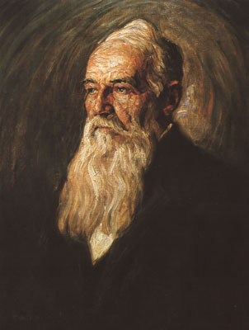
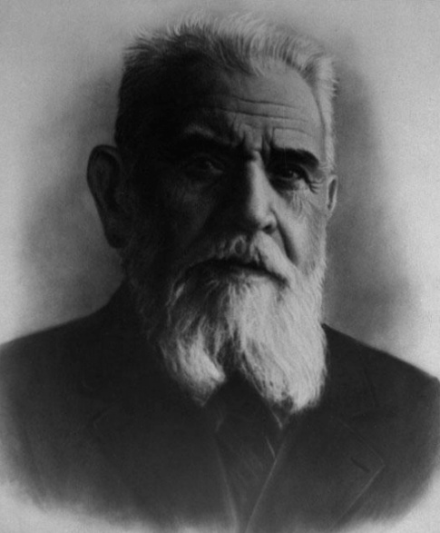
Narodna radikalna stranka
Radikalna stranka ili Narodna radikalna stranka je stranka koja deluje od 1881. Nastala je 8. januara 1881. godine objavljivanjem njenog programa u listu “Samouprava”. Program je potpisalo 38 poslanika u tadašnjoj skupštini Srbije, a još 38 ga je odobrilo. Početak stvaranja Narodne radikalne stranke vezan je krug srpske omladine okupljene oko Svetozara Markovića i Nikole Pašića. Prvaci ove grupe 1871. godine su stvorili politički program u kome, između ostalog, zahtevali promenu ustava, slobodu štampe, udruživanja, javnog okupljanja i političke akcije, nezavisnost sudstva, reformu školstva, i
lokalnu samoupravu. Narodna radikalna stranka, u prvom Programu postavlja cilj: “Unutra narodno blagostanje i sloboda, spolja oslobođenje i ujedinjenje ostalih delova Srpstva”. Narodna radikalna stranka nakon 1881. naglo povećava broj svojih članova, a na izborima ostvaruje ubedljive pobede, uprkos represiji tadašnje vlasti.

Slide 4
Septembra 1883. godine izbija Timočka buna, uzrokovana naređenjem kralja Milana Obrenovića da vojska seljacima oduzme privatno oružje. Kralj Milan optužuje radikale da su člankom “Razoružanje narodne vojske” u listu “Samouprava” podstakli seljake da odbiju predaju oružja.
Buna je u krvi ugušena nakon deset dana. Na Kraljevici, blizu Zaječara, streljan je dvadeset i jedan pobunjenik. Ceo Glavni odbor Narodne radikalne stranke je uhapšen, osim Nikole Pašića i nekolicine drugih radikala, koji su prebegli u Bugarsku. Nekoliko prvaka Narodne radikalne stranke, zajedno sa odsutnim Pašićem osuđeni su na smrt. Posle izvesnog vremena Kralj Milan amnestira neke od osuđenih radikala, koji velikih unutrašnjih sporova postižu dogovor sa kraljem i dolaze na vlast 1887.
Uprkos pritiscima i rasulu nastalom nakon Timočke bune, Narodna radikalna stranka uspeva da konsoliduje svoje redove i da ostvari donošenje Ustava iz 1888. godine. “Radikalski Ustav” u najvećem delu ispunio je zahteve koje je u Programu postavila Narodna radikalna stranka. Njime je, iako uz izvesna ograničenja, uvedena parlamentarna vladavina, zagarantovana su prava i slobode građana i uvedena lokalna samouprava.
Iz Narodne radikalne stranke izdvaja se Samostalna radikalna stranka (samostalci) čiji je predsednik bio Ljubomir Stojanović, iz koja će kasnije nastati Demokratska stranka.
Nakon Majskog prevrata 1903. godine Narodna skupština vraća na snagu Ustav iz 1888. godine sa izmenama - ukida se Senat i uvodi jednodomno narodno predstavništvo. Srbija je postala parlamentarna i ustavna monarhija. Nikola Pašić formira vladu i tada počinju radikalne reforme države.
Radikalska vlada sa Nikolom Pašićem na čelu vodila je Srbiju i u veoma teškim okolnostima tokom Prvog svetskog rata.

Slide 5
Napredna stranka
Osnovana je u januaru 1881. godine oko grupe mladokonzervativaca okupljenih oko lista "Videlo". Prvaci Napredne stranke su bili Milan Piroćanac (prvi predsednik, do 1886), Milutin Garašanin (drugi predsednik, do 1898), Stojan Novaković (predsednik posle obnove 1906) i Čedomilj Mijatović. Obično se smatraju nastavljačima grupe starih konzervativaca (Ilija Garašanin, Jovan Marinović), ali su vođe naprednjaka od njih daleko liberalniji i moderniji.
SNS je došla na vlast podržana od strane kneza Milana Obrenovića i sprovodila je liberalne reforme, uverena da je to jedini put stvarnog osamostaljenja i napretka Srbije. U prvo vreme bili su u savezništvu sa radikalima ali su brzo ušli u sukob i oko vlasti i oko političkih načela. Donela je prve i napredne zakone o prosveti, sudovima, političkim strankama, Narodnoj banci i stajaćoj vojsci. Nakon Timočke bune 1883. i Srpsko-bugarskog rata 1885. postaje zavisna od kralja Milana, ali i nepopularna u narodu. Posle 1887. godine nalazi se u opoziciji, da bi oko 140 naprednjaka bilo iz osvete pobijeno 1889. godine, kada su radikali formirali vladu. Predstavnici naprednjaka i kasnije učetvuju u neradikalskim ili neutralnim vladama.

Slide 6
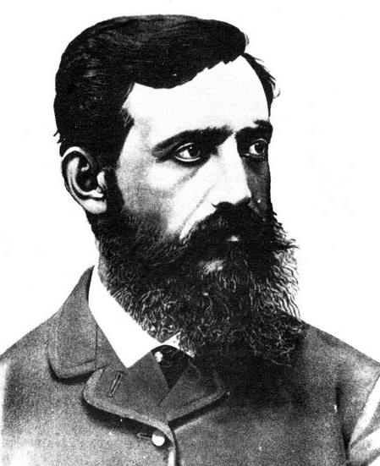
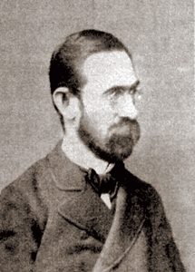
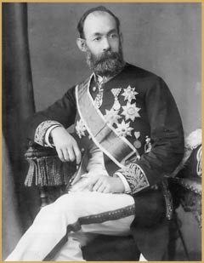
1895. godine Stojan Novaković formira vladu, a krajem 1896. se stranka, po padu sa vlasti, samoraspušta. Deo naprednjaka, pod ocem i sinovima Marinković, učestvuje u tzv. fuzionašoj vladi sa radikalima Nikole Pašića 1901-1902. godine. 30. januara 1906. stranka je obnovljena pod vođstvom Novakovića (Garašanin je umro 1898. godine). Do 1919. u skupštini ima po nekoliko poslanika i nalazi se u opoziciji izuzev 1909. godine kada je Novaković, u vreme aneksije Bosne i Hercegovine, sastavio vladu uz podršku svih stranaka. 1914. se pod vođstvom Živojina Perića odvaja manji broj naprednjaka i osniva Konzervativnu stranku. Posle I svetskog rata, naprednjaci zajedno sa samostalcima, liberalima, jednim delom radikalskih prvaka i većim delom srpskog i manjim hrvatskog krila Hrvatsko-srpske koalicije učestvuju u stvaranju Demokratske stranke Ljubomira Davidovića.

Slide 7
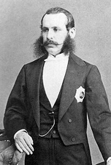
Liberalna stranka
Liberalna stranka je formalno osnovana 1881. godine. Njeni osnivači Liberali se javljaju u političkom životu Srbije i četrdesetih godina 19.veka . Za vrijeme vladavine Aleksandra Karađorđevića liberali su predstavljali opoziciju, a među njima su bili najistaknutiji Vladimir Jovanović. Liberali su bili rusofili i obrenovićevci , tesno povezani i sa pravoslavnom crkvom u Srbiji a posebno sa mitropolitom Mihailom koji je i sam bio liberal. Što se tiče nacionalne politike , ostaju dosledni cilju ujedinjenja svih Srba . Liberali su bili politička struja koja se nalazila između konzervativaca i markovićevaca koji su kasnije osnovali Narodnu radikalnu stranku .Liberalna stranka ima velike zasluge u donošenju Namesničkog ustava , u dobrom vođenju dva srpsko - turska rata i dobjanu nezavisnosti na Berlinskom kongresu . Liberalna stranka se posle dolaska Petra Karađorđevića na vlast deli u dve stranke , jednu koja se preimenovala u Nacionalna stranka i koju predvodi Stojan Ribarac , i drugu koja dobiva naziv Liberalno - demokratska stranka a koju predvodi Vojislav Veljković . Obe stranke se 1904. godine udružuju pod nazivom Narodna stranka .

Slide 8
Politički život u Srbiji u 19 i početkom 20 veka
Srpske stranke nisu se uvek razlikovale samo po programaima, vec su medju njima posojale i druge razlike. Prva linija podela jeste ona na radikale i neradikale, odnosno na one koji su posle revolucije došli na vlast i one koji su tada vlast izgubili. Druga linija podela jeste podela na radikale i samostalce, odnosno na vladajuću stranku i njene disidente koji su se iz stranke izdvojili 1904. godine; treća linija podele bila je generacijska, koja je u sebe delimično uključivala i različito socijalno poreklo i različit obrazovni nivo među stranačkim vođama. Te političke podele su u bitnim crtama određivale politički život u tadašnjoj Srbiji. One su bojile svakodnevni žvot građana, stvarajući utisak da politikom dominiraju emocije, strasti i lične razmirice partijskih vođa, što je savremenicima stvaralo utisak da je čitav život sveden na politiku i da od nje sve zavisi. Nestranačka štampa pisala je da su se među strankama rasplametele strasti koje Srbiju dovode u bolesno stanje u kome su “inati i osvete, mržnje i klevetanja, proganjanja i prokazivanja odlike kojima se obeležava doba gde partijske strasti ne umeju više da nađu sebi granice”. Opisivan je duh netolerancije koji je vladao političkim životom , u kome je sloboda svedena na slobodu kavge , a sve što je opšte podređeno “razdrobljenosti političkih stranaka, ličnoj mržnji i zavadi, pojedinačnim prohtevima, koterijskim računima, pretežnosti svake posebnosti”. Nedovoljno razvijene liberalne tradicije, slabo negovana politička kultura, nedostatak tolerancije i višak “partijskih neskrupuloznosti”, specifično shvatanje politike i stari modeli političkog ponašanja činili su da su žučni napadi i teške reči davali posebnu boju modernim institucijama parlamentarnog sistema.

Slide 9
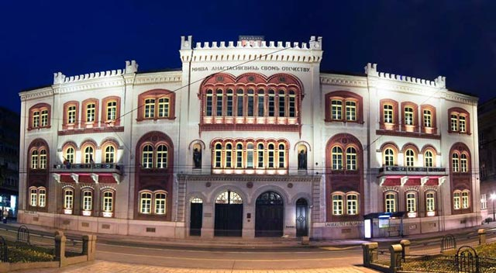

Slide 10
Posle revolucionarnog Majskog prevrata 1903. nastala je podela između radikala i neradikala. U gotovo postrevolucionarnoj atmosferi produbila se podela koja je među tim strankama nastala prilikom njihovog formiranja osamdesetih godina 19. veka. Kontinuitet te podele koji je trajao više od trideset godina, bez obzira na velike i dramatične promene koje je u tom vremenu doživela Srbija, pokazuje kako je i ponašanje stranaka koje nisu želele da prevaziđu tradicionalne podele i u novim uslovima stvore nove, moderne kriiterijume pluralizacije, uticalo na produbljivanje fiksirane podele. Revolucionarni preokret je, naprotiv, tu podelu produbio i dopunio je novom emocijom dodajući starim taborima nove odrednice – revolucionari i reakcionari. Prošlost je tako postala jedna od ključnih vododelnica srpske političke scene. Radikali su je koristili da bi diskvalfikovali druge i da bi svoju pobedničku poziciju zasnovali na slici o svojoj besprekornoj prošlost. U svojoj partijskoj štampi i skupštinskim istupima predstavnci radikala koristili su argument prošlosti da bi pokazli svoje žrtve podnete u borbi za političke slobode. Argument prošlosti korišten je najčešće u obračunu sa naprednjacima koji su označavani kao oni koji su podržavali lični režim Obrenovića, koji su reakcionari i simboli svega lošeg, čemu su radikali mesto ostavljali još jedino u prošlosti. Za razliku od narodnjaka (Narodna stranka, nastala kao naslednica nekadašnje Liberalne) koji su želeli da pokažu da su oni bili diskontinuitet u odnosu na liberale i da ne snose odgovornost za njihovo ponašanje u prošlosti , naprednjaci su prihvatali podelu po liniji prošlosti. Koristili su je da bi podsetili javnost da su upravo oni bili ti koji su od vazalne Srbije napravili modernu kraljevinu, reorganizovali prosvetu, legalizovali prve političke slobode u vidu zakona o štampi i slobodi zbora, uveli nezavisnost sudstva i modernizovali vojsku i privredu. Sliku o svojoj uzornoj prošlosti koristili su da bi radikale i samostalce označavali kao revolucionare i anarhiste.

Slide 11
Podelu na radikale i neradikale označila je i posebna retorika. Podele koje je ta retorika izražavala savremenici su nazivali različitim imenima, ali je suština ostajala ista.Atmosfera u kojoj se čitava opozicija bez razlike osećala kao degradrani deo društva proisticala je iz ključnih elemenata samorazumevanja Radikalne stranke koja je između sebe i naroda stavljala znak jednakosti, zbog čega je pluralizaciju doživljavala kao raskol, narodno zlo. Zbog toga su protivnike optuživali da služe tuđinskom interesu i da idu na ruku neprijateljima Srbije. Motiv izdaje prihvatili su od vladajuće stranke i drugi akteri političkog žvota, koristeći ga kako protiv vlasti tako i protiv drugih opoziciono orijentisanih konkurenata. Međutim, uprkos burnoj retorici, situacija se tokom jedanaest godina parlamentarizma ipak menjala i modernizmovala. Institucionalni i politički sistem parlamentarizma je sam svojim pravilima i formalnim okvirom koji je postavio počeo da deluje modernizatorski i da prevazilazi mnoge tradicionalne prepreke koje su ga ograničavale. Radilo se pre svega o tome da izborni rezultati iz 1908. nisu dozvolili formiranje homogene radikalske vlade, zbog čega je prvi put posle cepanja Radikalne stranke došlo do formiranja koalicionog radikalsko-samostalskog kabineta, koji je, sa izvesnim izmenama trajao do 1911. godine i bio prva prava koaliciona vlada u istoriji srpskog parlamentarizma. Postepeno je politička pluralizacija uticala na političku modernizaciju, jer je onemogućila uspostavljanje sigurne i nadmoćne radikalske većine. Politički razvoj učinio je da su se pred neodržane izbore 1914. samostalni radikali pridružili drugim strankama opozicije u jedan izborni blok. Time je defnitivno bla poništena podela na radikale i neradikale i stvorena mogućnost modernog grupisanja na osnovu interesa koji su premostili tradicionalne rovove i prevladali podele koje su blokirale politički razvoj.

Slide 12
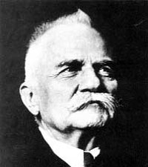
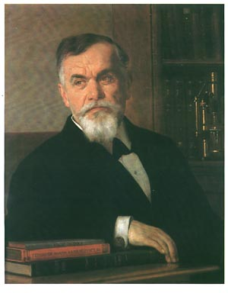
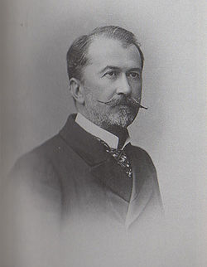

Slide 13
Treća linija podele bila je generacijska. Ona je bila najjasnija među radikalima i samostalcima. Vođe samostalaca bile su rođene šezdesetih i čak sedamdesetih godinea 19. veka, što je u godinama brzih promena doprinosilo produbljavanju sukoba sa radikalskim vođama rođenim pretežno 40-ih godina. U svojim četrdesetim ili tridesetim godinama samostalci su prirodno drukčije razumeli svoje vreme od radikala koji su bili u poznim pedesetim i šezdesetim godinama. Tu razliku često su isticali samostalci, zasnivajući na njioj svoju jasnu prednost: “Kad su stariji pretpostavili nečasne pogodbe časnoj borbi, mlađi su stali da se bar u manjem odredu odupru rastrojenom moralnom uticaju sa vrha državne uprave” .
Slične podele postojale su i svim drugim strankama. Te generacijske podele nosile su sa sobom mnogo dublje, suštinske i načelne razlike koje su postojale među raznim frakcijama. One jesu bile povezane sa generacijskim podelama, jer su mlađi naraštaji donosili u Srbiju one ideje koje su se formirale u okviru evropske moderne krajem 19. veka, u vreme kad su se oni tamo školovali. Zaraženi vizjom “nove Evrope” oni su se našli u koncepcijskom sukobu sa istorijskim vođama svojih stranaka koji su bili ne samo u proseku 20 do 30 godina stariji od njih, već su pripadali starjim političkim školama, drukčijim idejama i načinima vođenja politike. Ono što je bilo najvažnje bila je činjenica da su te mlade generacije tek prispele iz inostranstva unele moderan duh u svoje stranke, tražile njihovu radikalizaciju i do kraja otvorenu borbu za demokratiju. Zbog toga je sukob starih i mladih, iako je i sam doprinosio burnoj retorici, imao suštinsko modernizacijsko značenje

